Slide 1
Site internet de la section :
http://aaccea-photo.org/
Les bases
de la photographie
Version Oct/2024

Slide 2
Les règles de composition
Comment ça marche ?
Les réglages et leurs effets
Vocabulaire photo

Slide 3
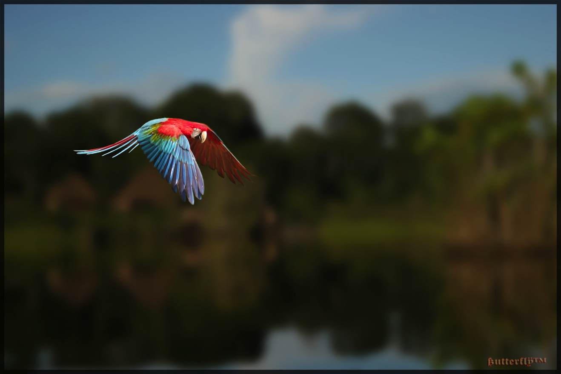
Les règles de composition

Slide 4
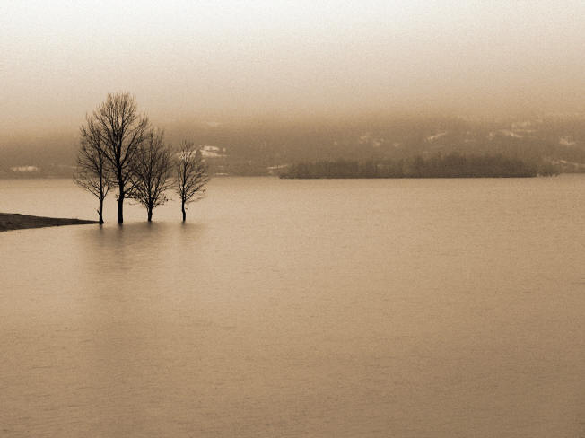
« … comment on construit une image, de quoi une image est faite, comment les formes s’y agencent, comment le tout compose, au final, une unité. »
PAUL STRAND

Slide 5
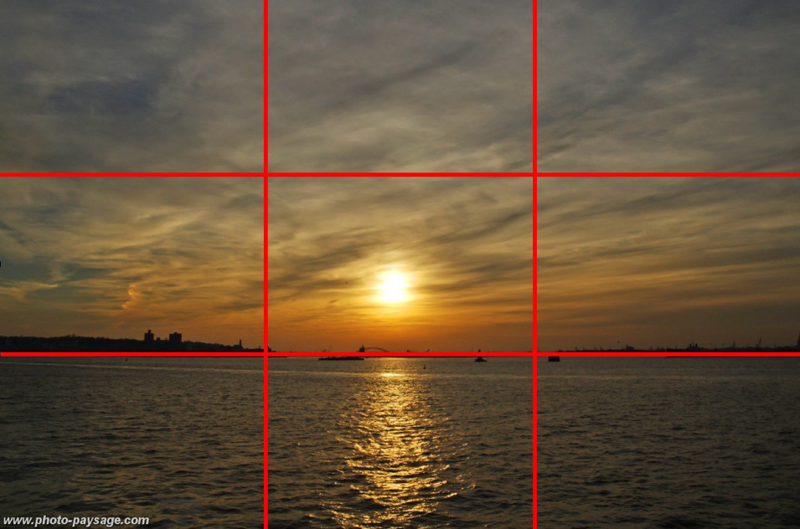
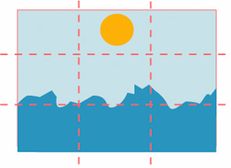
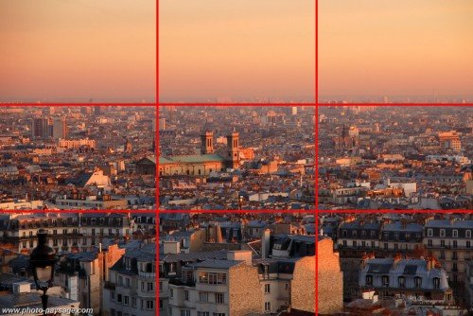
Les règles de composition
La règle des tiers :
Placez la ligne d’horizon sur le tiers supérieur ou inférieur de l’image.

Slide 6
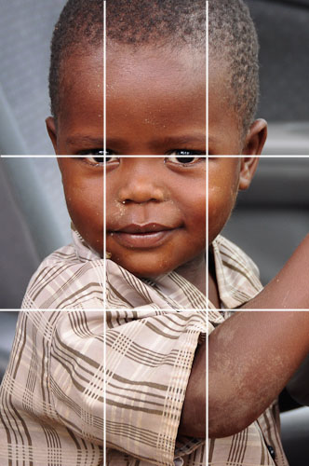
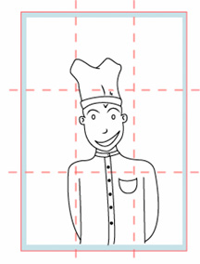
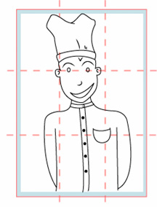
Règle des tiers :
Mettre les yeux du sujet dans une ligne de force donnera plus de force à l’image …

Slide 7
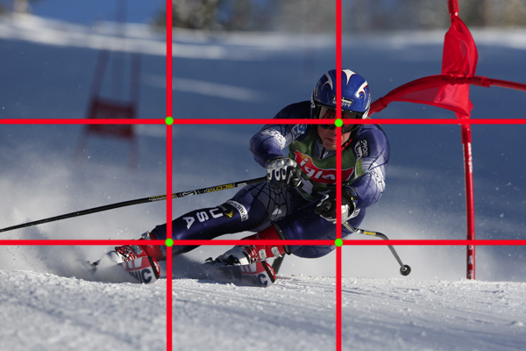
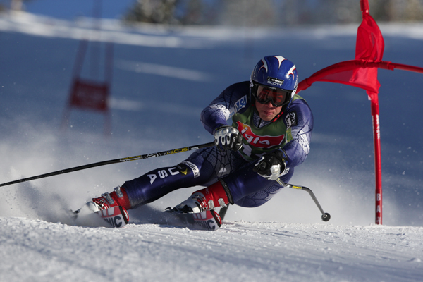
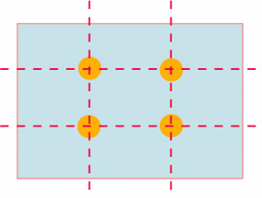
Les points de forces :
Les intersections de ces 4 lignes sont les points forts de la photo.
Il s’agit des quatre points sur lesquels l’œil va être le plus attiré. Ce sont donc les régions où vous devez placer les éléments les plus importants de votre photo.
lignes de forces
Points de forces

Slide 8
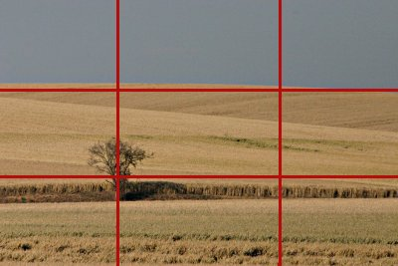
Les points de forces :
Essayez de placer le sujet de votre photo (ce que vous souhaitez que le lecteur regarde en priorité) sur un point fort de l'image.
Points de forces
ATTENTION :
Le sujet qui est sur le point de force de l’image doit impérativement être net sinon le regard ne se posera pas dessus.

Slide 9
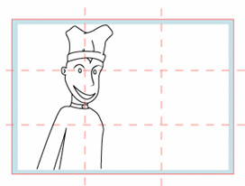
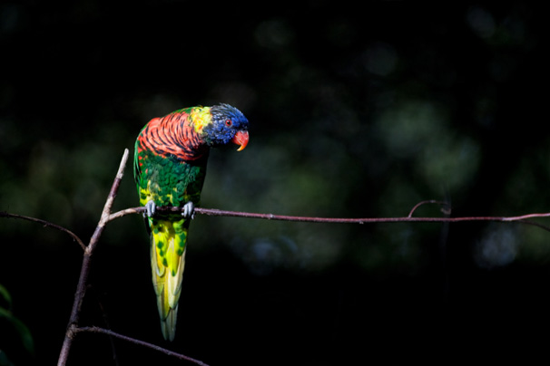
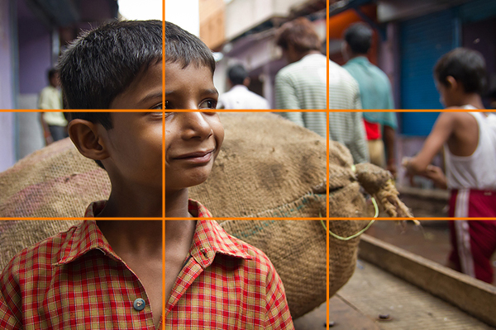
Il faut essayer, autant que possible, de donner de l'« espace » :
laisser un peu de champ dans le sens du regard d'une personne ou d'un animal
devant un sujet en mouvement (voiture, vélo, animal).
Laisser de l’espace :

Slide 10
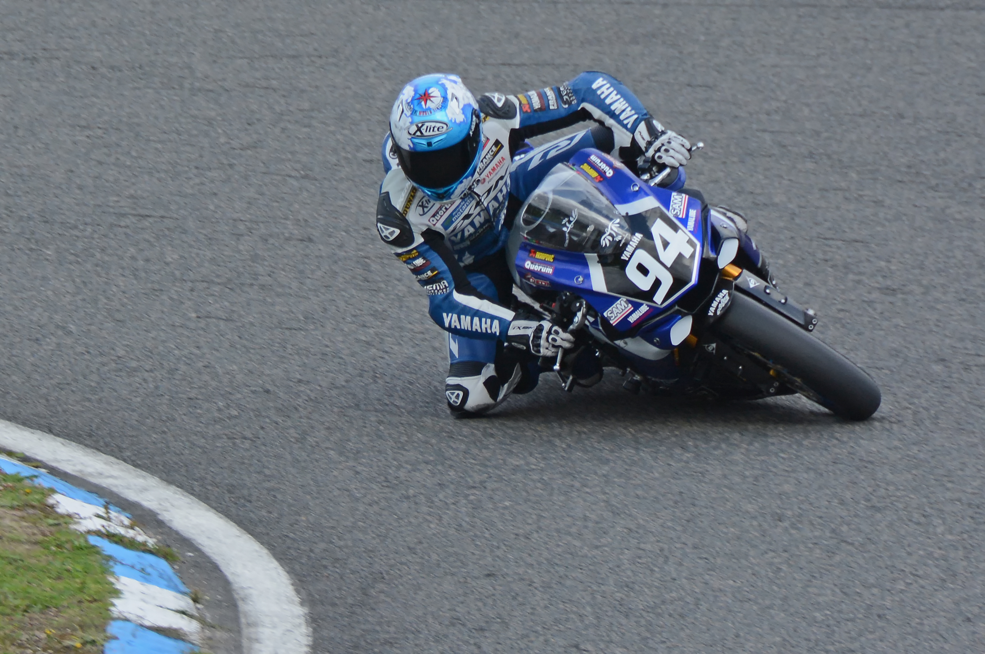

Slide 11
Les règles de composition
Pour dynamiser votre photo et renforcer son esthétisme, il faudra donc :
Placer le sujet au tiers de son viseur.
Ne pas centrer son sujet principal mais le placer sur un point de force de l’image.
Donner de l’espace dans le sens du regard ou du mouvement.

Slide 12
Les règles de composition
L’œil va balayer la surface d’une image, et va être attiré par un certain nombre d’éléments :
- les points forts de l’image
la netteté
le premier plan
l’apparence humaine (une personne, un visage ou des yeux)
La zone la plus claire de l’image

Slide 13
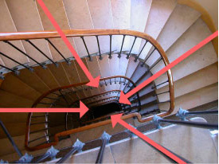
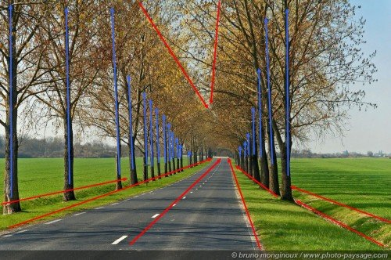
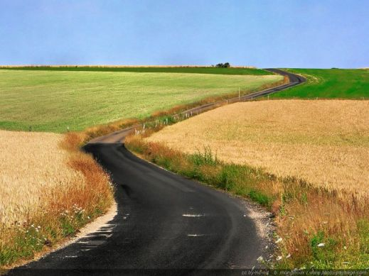
Les règles de composition
Pour attirer l’œil vers l’endroit qui nous intéresse, on peut contrôler les lignes directrices d’une image.
Ces lignes directrices sont définies par la direction des différents éléments de la photo.

Slide 14
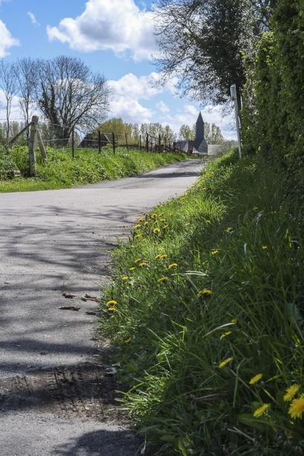
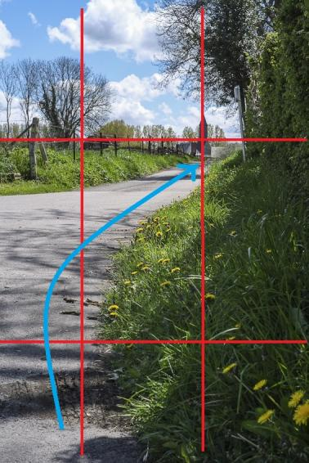

Slide 15
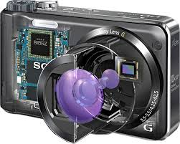
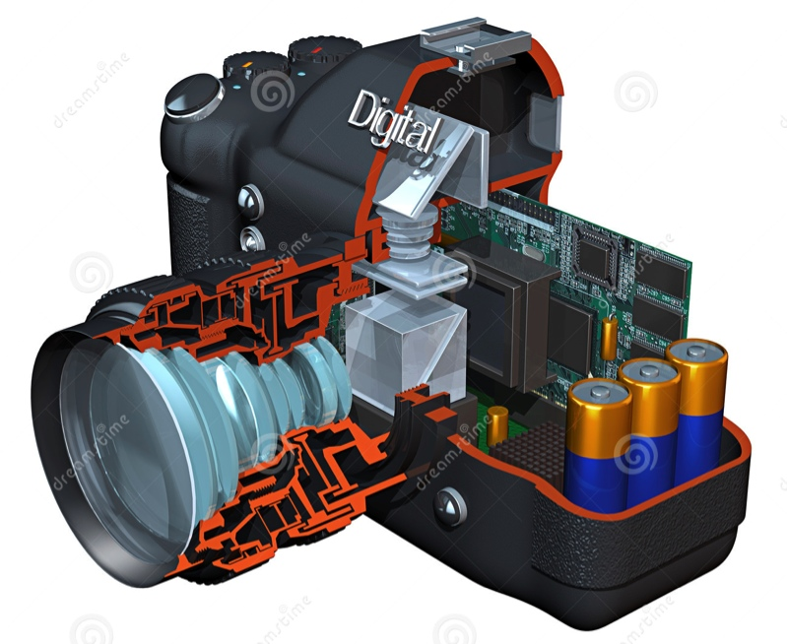
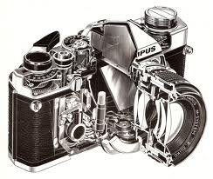
Comment ça marche ?

Slide 16
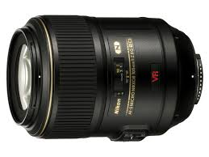
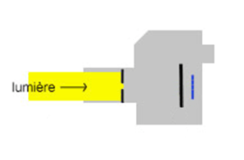
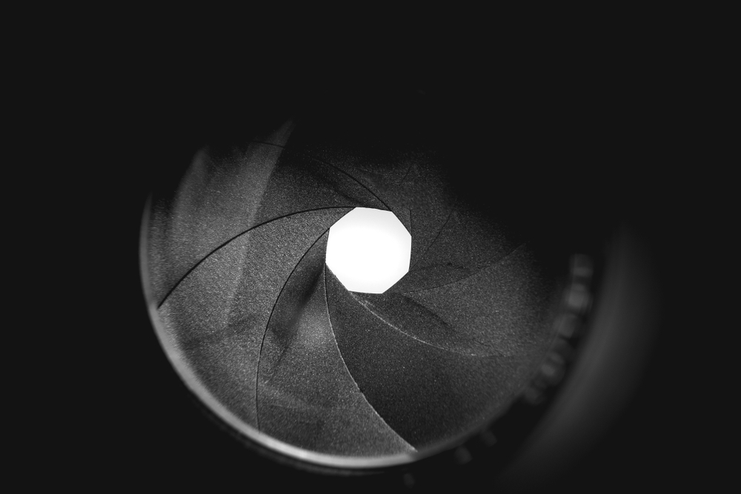
Comment ça marche ?
Trois mécanismes :
Diaphragme

Slide 17
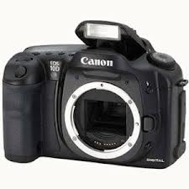
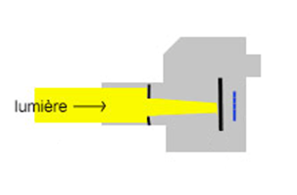
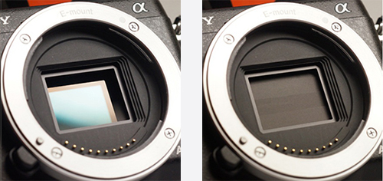
Comment ça marche ?
Trois mécanismes :
Obturateur

Slide 18
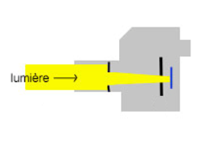
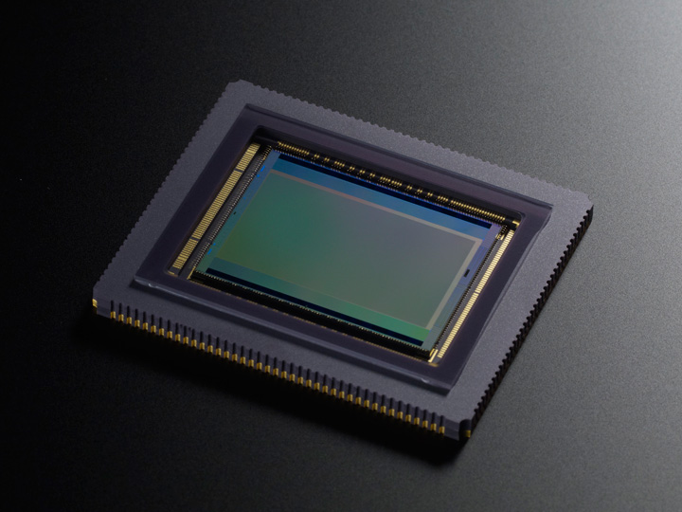
Comment ça marche ?
Trois mécanismes :
capteur

Slide 19
Comment ça marche ?

Slide 20
Comment ça marche ?
Diaphragme
Fonction de l’objectif ou zoom
f/2.8 ; f/4 ; f/5.6 ; f/8 ; f/11 etc…
Diaphragme

Slide 21
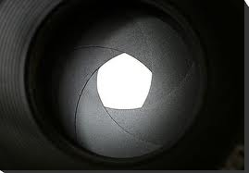
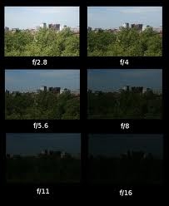
Diaphragme :
C’est un dispositif qui permet de régler la quantité de lumière qui va traverser l'objectif de l'appareil photo au moment du déclenchement.
L’ouverture s’exprime en f/x plus le nombre est petit plus l’ouverture est grande et plus on laisse passer de lumière.

Slide 22
Comment ça marche ?
Trois mécanismes :
Diaphragme
f/2.8 ; f/4 ; f/5.6 ; f/8 ; f/11 etc…
2) Obturateur
1/1000s 1/500s 1/250s 1/125s etc …
Diaphragme
Obturateur

Slide 23
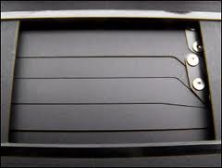
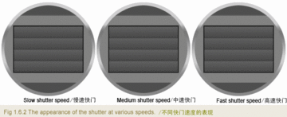
Vitesse d’obturation :
Lente
Moyenne
Rapide
L'obturateur est le mécanisme réglant la durée d'exposition.
La durée d'exposition, c'est le temps pendant lequel le rideau de l’obturateur va laisser passer la lumière (envoyer par l’objectif) sur le capteur.
On parle de « temps d'exposition » il s’exprime en seconde ou 1/x secondes .

Slide 24
Comment ça marche ?
Trois mécanismes :
Diaphragme
f/2.8 ; f/4 ; f/5.6 ; f/8 ; f/11 etc…
2) Obturateur
1/1000s 1/500s 1/250s 1/125s etc …
3) Capteur
En fonction du boitier
ISO 100-200-400-800-1600 etc …
Diaphragme
Obturateur
capteur

Slide 25
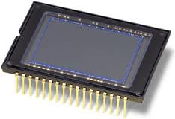
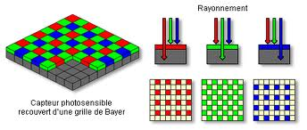
Capteur :
C’est le cœur de votre appareil photo numérique. C'est grâce à ce support que vous pouvez enregistrer et voir vos photos sur support informatique.
Remplaçant de la pellicule, il restitue la lumière en image numérique.
Il est constitué de cellules photovoltaïques qui mesurent l'intensité de la lumière et sa couleur.

Slide 26
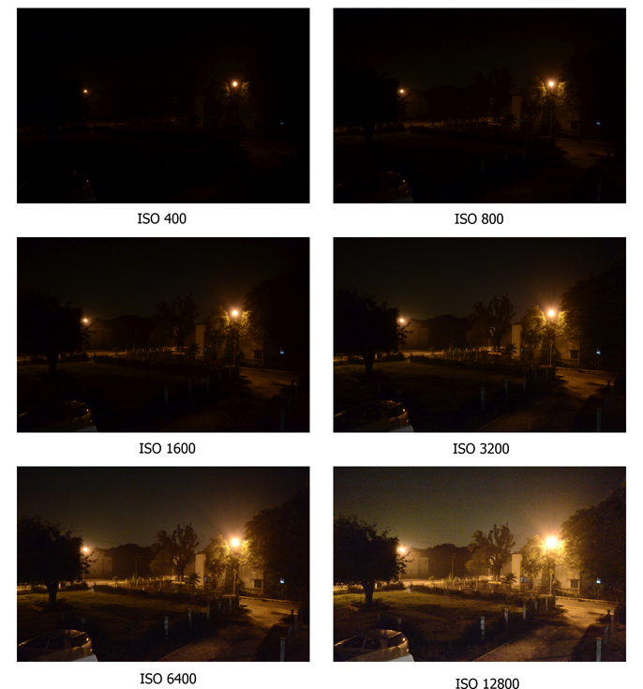
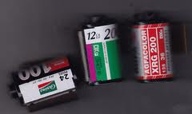
Sensibilité ISO :
C'est l'unité de mesure pour la sensibilité du capteur.
Plus la valeur de la sensibilité est élevée, plus le capteur est sensible à la lumière, et donc plus la quantité de lumière nécessaire à une exposition correcte est faible.

Slide 27
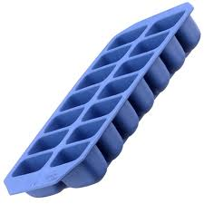
Moduler la lumière pour avoir la meilleur exposition.
Comparaison entre votre capteur et... un bac à glaçons !!!!

Slide 28
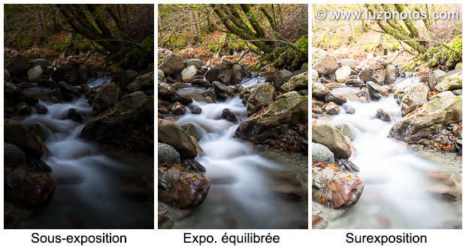
Moduler la lumière pour avoir la meilleur exposition.
Volume d’eau :
Pas assez Parfait déborde

Slide 29
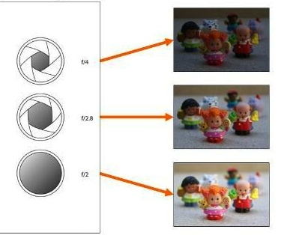
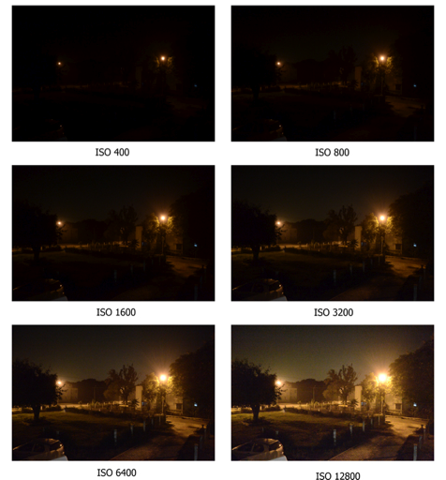
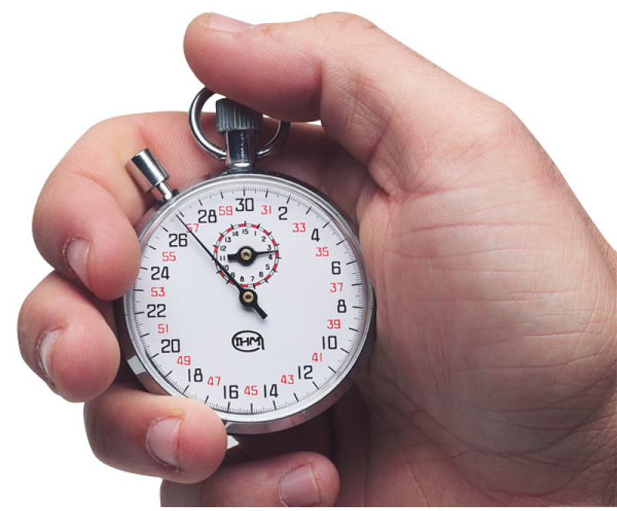
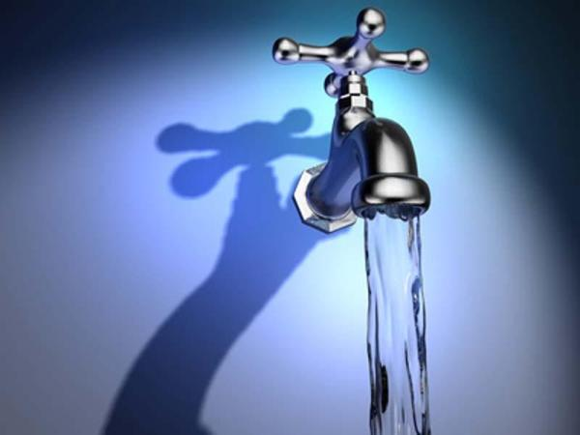
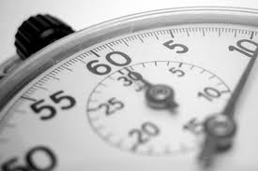
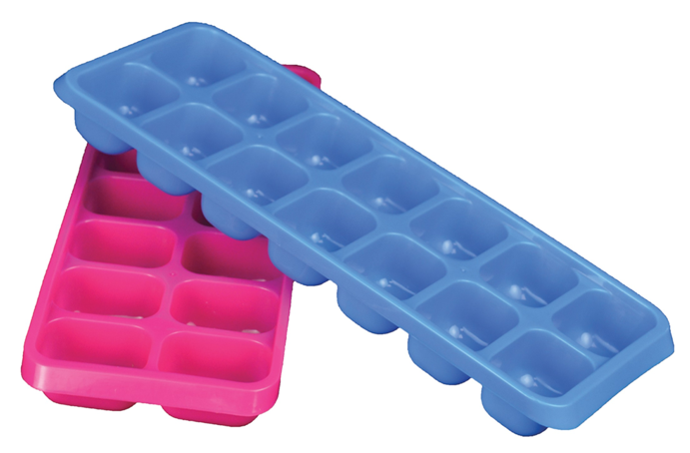
Diaphragme :
Vitesse :
ISO :

Slide 30
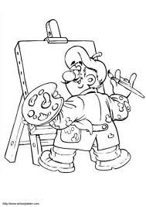
Les réglages et leurs effets
Ouverture ; Vitesse ; ISO
La modification de l’un de ces réglages engendre toujours 2 effets :
1) Lumière
2) Artistique

Slide 31
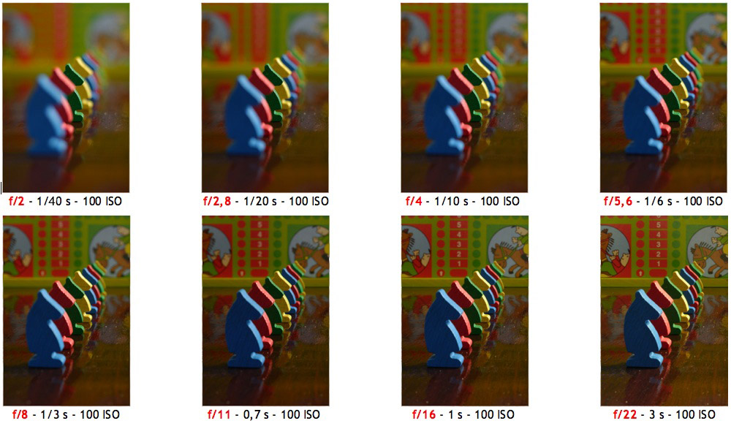
Les réglages et leurs effets
Le diaphragme :
Permet de modifier la profondeur de champs.
C’est l’étendue de la zone de netteté de la photographie

Slide 32
Profondeur de champs :

Slide 33
1/1500 ; f2.8 ; ISO 100

Slide 34
Les réglages et leurs effets
La vitesse d’obturation :
Permet de créer des « flous artistiques »
Vitesse rapide
Vitesse lente

Slide 35
1/125 ; f14 ; ISO 100

Slide 36
1/100 ; f14 ; ISO 100

Slide 37
5s ; f16 ; ISO 200

Slide 38
Réglages de base
Réglage ISO :
Surtout un effet sur la lumière il va permettre par exemple en cas de faible luminosité de conserver une vitesse rapide pour éviter un flou de bougé.

Slide 39
1/1000 ; f2.8 ; ISO 2000

Slide 40
1/6 ; f2.8 ; ISO 2000

Slide 41
1/250 ; f1.8 ; ISO 4000
1/250 ; f4 ; ISO 2500

Slide 42
Bruit numérique :
Si l'on peut être tenté de prendre systématiquement de fortes sensibilités, il faut savoir que cela a une influence sur l'image finale qui montre un grain (bruit numérique) plus prononcé.
Suivant votre matériel est possible de monter plus ou moins haut en ISO …

Slide 43
En résumé :
Ouverture
Vitesse
Sensibilité

Slide 44
Changez de mode !!!!
Diaphragme :
Vitesse :

Slide 45
Pour vous aider à gérer l’exposition :
Il permet de voir la dispersion des pixels de votre image.
L’histogramme :
sur

Slide 46
La correction d’exposition :
Elle permet de modifier la valeur d’exposition proposée par l’appareil.

Slide 47
Merci de votre attention.

